Slide 1
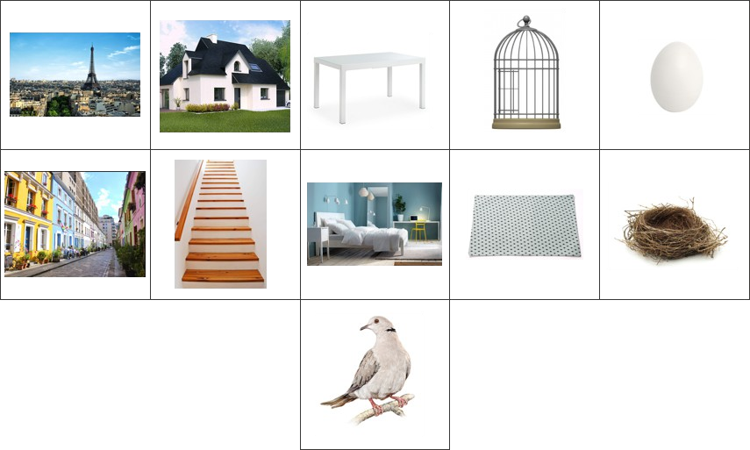
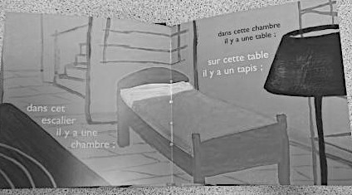
A l'ecole, j'apprends
Semaine du 5 Juin 2017
PERIODE 5 :ftars/Avril/ftai/Juin ftOBILISER LE LANGAGE DANS TOUTES SES DIftENSIONS
A dire de mémoire et de manière expressive plusieurs comptines et poésies.
Pour réciter le poème :
Pourréussiràl’école,j’agis,jem’exprime,jecomprends dansl’atelierLesPipelettes
Un petit album en emboitement commençant par « Dans Paris, il y a… » pour arriver à la rupture finale. Inspiré par la comptine bien connue de Paul Eluard.
Je m'aide des images

Slide 2
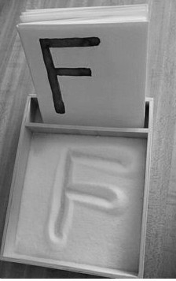
Dans l'atelier Lespipelettes
DansParis,ilyadePaulEluard
Dans Paris il y a une rue; Dans cette rue il y a une maison; Dans cette maison il y a un escalier;
Dans cet escalier il y a une chambre; Dans cette chambre il y a une table;
Sur cette table il y a un tapis;
Sur ce tapis il y a une cage; Dans cette
cage il y a un nid; Dans ce nid il y a un œuf,
Dans cet œuf il y a un oiseau.
L'oiseau renversa l'œuf; L'œuf renversa le nid; Le nid renversa la cage;
La cage renversa le tapis;
Le tapis renversa la table; La table renversa la chambre; La chambre renversa l'escalier; L'escalier renversa la maison;
la maison renversa la rue;
la rue renversa la ville de Paris.
J'apprends ce poème jusqu'à la phrase Dans cet œuf il y a un oiseau

